Slide 1
数据分析与数据挖掘
四、决策树

Slide 2
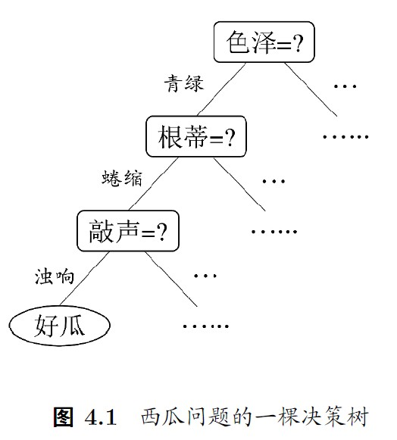
决策树模型
决策树基于“树”结构进行决策
❐ 每个“内部结点”对应于某个属性上的“测试”(test)
❐ 每个分支对应于该测试的一种可能结果（即该属性的某个取值）
❐ 每个“叶结点”对应于一个“预测结果”
学习过程：通过对训练样本的分析来 确定“划分属性”（即内部结点所对 应的属性）
预测过程：将测试示例从根结点开始， 沿着划分属性所构成的“判定测试序 列”下行，直到叶结点
主要工作：如何生成决策树！！！

Slide 3
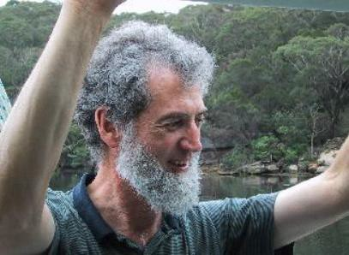
决策树简史
第一个决策树算法：CLS (Concept Learning System)
[E. B. Hunt, J. Marin, and P. T. Stone’s book “Experiments in
Induction” published by Academic Press in 1966]
• 使决策树受到关注、成为机器学习主流技术的算法：ID3 [J. R. Quinlan’s paper in a book “Expert Systems in the Micro
Electronic Age” edited by D. Michie, published by Edinburgh
University Press in 1979]
• 最常用的决策树算法：C4.5
[J. R. Quinlan’s book “C4.5: Programs for Machine Learning” published by Morgan Kaufmann in 1993]

Slide 4
决策树简史(con’t)
可以用于回归任务的决策树算法：CART (Classification and Regression Tree)
[L. Breiman, J. H. Friedman, R. A. Olshen, and C. J. Stone’s book “Classification and Regression Trees” published by Wadsworth in 1984]
基于决策树的最强大算法(???)：RF (Random Forest)
[L. Breiman’s MLJ’01 paper “Random Forest”]
这是一种“集成学习”方法 → 第 8 章

Slide 5
基本流程
决策过程中提出的每个判定问题都是对某个属性的“测试”
决策过程的最终结论对应了希望的判定结果
每个测试的结果或是导出最终结论，或者导出进一步的判定问题，其考虑范围是在上次决策结果的限定范围之内
从根结点到每个叶结点的路径对应了一个判定测试序列
决策树学习的目的是为了产生一棵泛化能力强，即处理未见示例能力强的决策树

Slide 6
基本流程
策略：“分而治之”(divide-and-conquer) 。从根节点开始自至叶节点的递归过程。在每个中间结点寻找一个“划分” (splitter test)属性。
三种停止条件：
(1) 当前结点包含的样本全属于同一类别，无需划分;
(2) 当前属性集为空, 或是所有样本在所有属性上取值相同，无法划分;
(3) 当前结点包含的样本集合为空，不能划分.

Slide 7
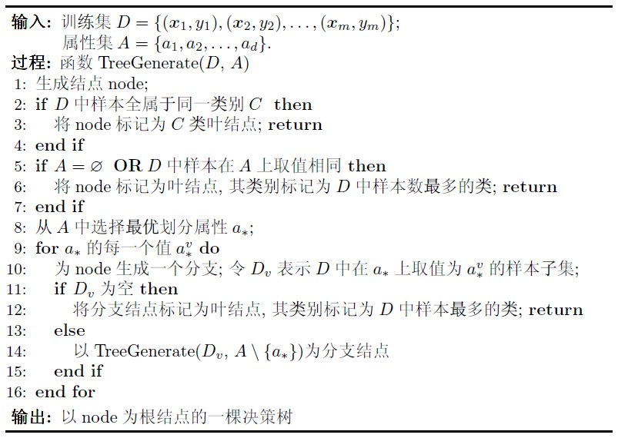
基本算法
(1) 当前结点包含的样本全属于同一类别，无需划分;
(2) 当前属性集为空, 或是所有样本在所有属性上取值相同，无法划分;
(3) 当前结点包含的样本集合为空，不能划分.
递归返回， 情形(1)
递归返回， 情形(2)
利用当前结点的后验分布
递归返回， 情形(3)
将父结点的样本分布作为 当前结点的先验分布
决策树算法的 核心

Slide 8
划分选择
决策树学习的关键在于如何选择最优划分属性。一般而言，随着划分过程不断进行，我们希望决策树的分支结点所包含的样本尽可能属于同一类别，即结点的“纯度”(purity)越来越高！
经典的属性划分方法：
信息增益 - ID3算法中使用
增益率 - C4.5算法中使用
基尼指数 - CART算法中使用

Slide 9
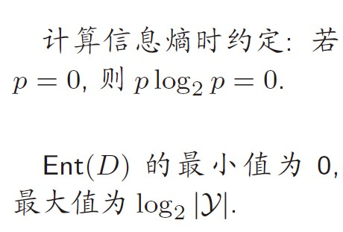
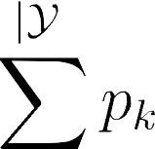
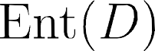
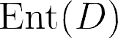

信息增益 (information gain)
信息熵 (entropy) 是度量样本集合“纯度”最常用的一种指标
假定当前样本集合 D 中第 k 类样本所占的比例为 ，则 D 的 信息熵定义为
的值越小，则
的纯度越高
信息增益直接以信息熵为基础，计算当前划分对信息熵所造成的变化

Slide 10
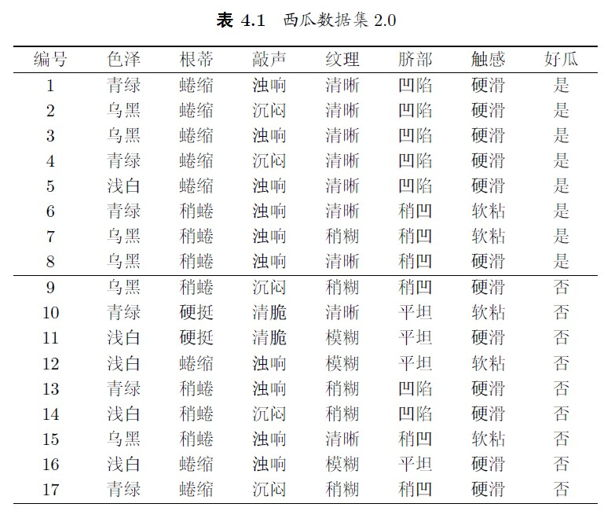
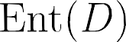
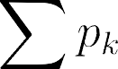
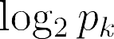
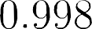
一个例子
使用哪个属性划分？
该数据集包含 个 训练样例， ， 其中正例占
反例占
根结点的信息熵为

Slide 11
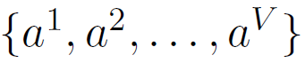
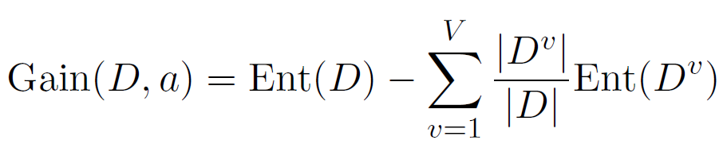
信息增益
离散属性 a 的取值：
D^{v}: D 中在 a 上取值 = a^{v} 的样本集合
以属性 a 对 数据集 D 进行划分所获得的信息增益为：
划分前的信息熵
划分后的信息熵
第 v 个分支的权重, 样本越多越重要
ID3算法中使用

Slide 12
划分选择-信息增益
以属性“色泽”为例，其对应的 3 个属性子集分别为 (色泽=青绿)， (色泽=乌黑)， (色泽=浅白)
子集 包含编号为 的 个样例，其中正例占
，反例占 ， 、 同理， 个结点的信息熵为：
属性“色泽”的信息增益为

Slide 13
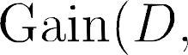


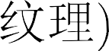

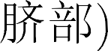
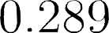

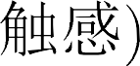
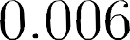
一个例子 (续)
❐ 类似的，其他属性的信息增益为
❐ 显然，属性“纹理”的信息增益最大，其被选为划分属性
纹理=?
清晰
稍糊
模糊
{1,2,3,4,5,6,8,10,15}
{7,9,13,14,17}
{11,12,16}

Slide 14
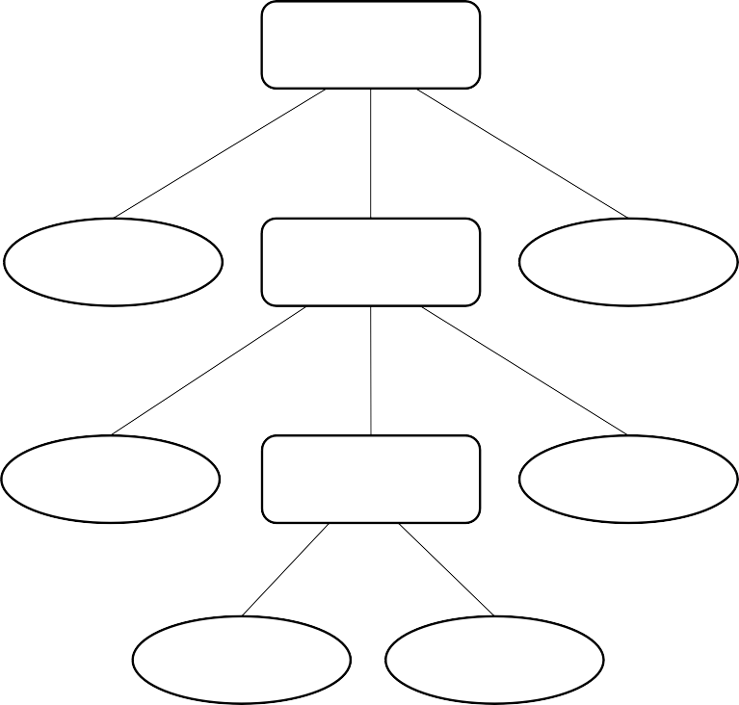
一个例子 (续)
对每个分支结点做进一步划分，最终得到决策树
纹理=?
清晰
稍糊
模糊
根蒂=?
稍蜷
触感=?
坏瓜
蜷缩
硬挺
硬滑
软粘
好瓜
青绿
色泽=? 坏瓜
乌黑 浅白
坏瓜
好瓜
好瓜
硬滑
触感=?
好瓜
软粘
好瓜
坏瓜

Slide 15
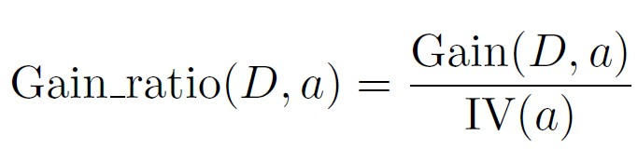
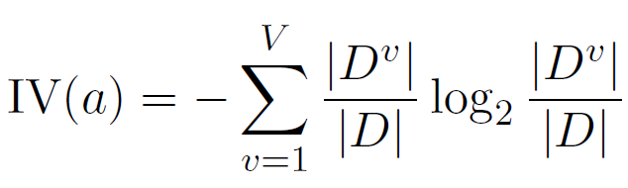
增益率 (gain ratio)
信息增益：对可取值数目较多的属性有所偏好
有明显弱点，例如：考虑将“编号”作为一个属性（各个分支纯度最大！）
增益率：
其中
IV(a): 属性 a 的固有值(Intrinsic Value),属性 a 的可能取值数目越多 (即 V 越大)，则 IV(a) 的值通常就越大（增益率就越小）.
增益率对可取值数目越小的属性有所偏好！
启发式：
先从候选划分属性中找出信息增益高于平均水平的，
再从中选取增益率最高的。（增益和增益率之间折中）
--C4.5算法中使用
C4.5算法中使用

Slide 16
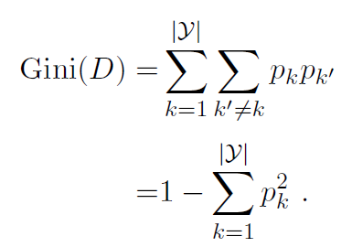
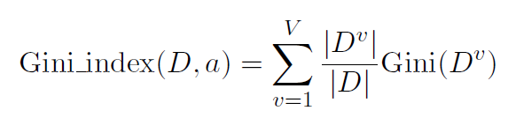
基尼指数 (gini index)
当类别越少，类别集中度越高的时候，基尼系数越低；当类别越多，类别集中度越低的时候，基尼系数越高。
样本点属于第k类的概率
基尼值：
反映了从 D 中随机抽取两个样例， 其类别标记不一致的概率
Gini(D) 越小，数据集 D 的纯度越高
所有样本一个类，Gini = 0；
所有样本等概率出现，Gini 最大
属性 a 的基尼指数
在候选属性集合中，选取那个使划分后基尼指数最小的属性
D^{v}: D 中在属性 a 上取值 = a^{v} 的样本集合
CART算法中使用

Slide 17
划分选择 vs. 剪枝
研究表明: 划分选择的各种准则虽然对决策树的尺寸有较 大影响，但对泛化性能的影响很有限
例如信息增益与基尼指数产生的结果，仅在约 2% 的情况下不同
剪枝方法和程度对决策树泛化性能的影响更为显著
在数据带噪时甚至可能将泛化性能提升 25%
Why?
剪枝 (pruning) 是决策树对付“过拟合”的 主要手段！

Slide 18
剪枝
为了尽可能正确分类训练样本，有可能造成分支过多 → 过拟合
可通过主动去掉一些分支来降低过拟合的风险
基本策略：
• 预剪枝 (pre-pruning): 提前终止某些分支的生长
• 后剪枝 (post-pruning): 生成一棵完全树，再“回头”剪枝
剪枝过程中需评估剪枝前后决策树的优劣
现在我们假定使用“留出法”
第 2 章

Slide 19
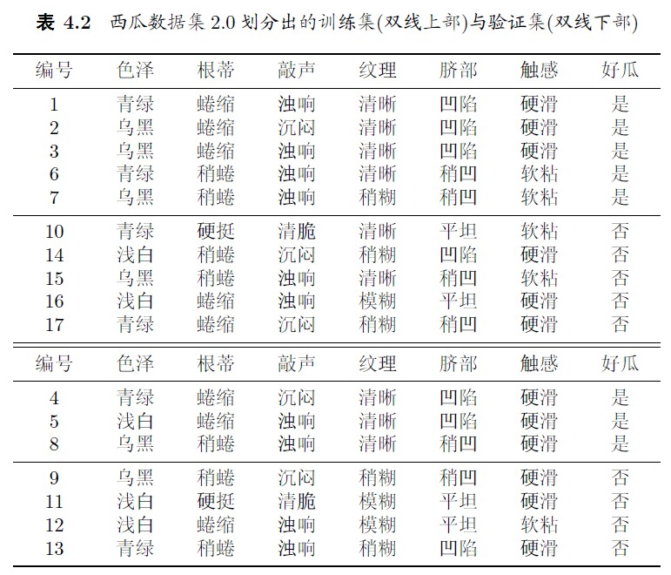
数据集
5
训练集
5
验证集

Slide 20
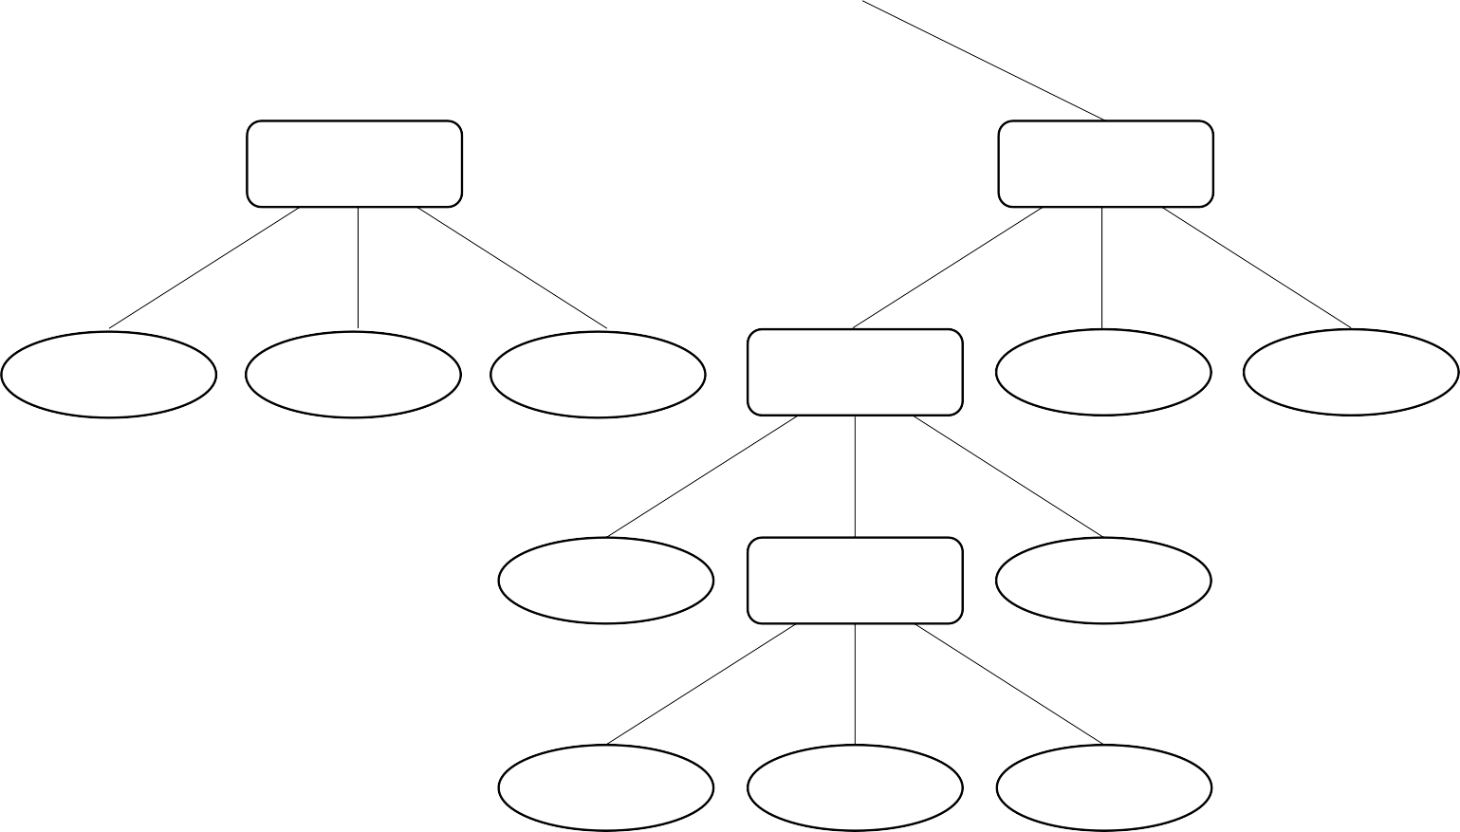
未剪枝决策树 - 使用信息增益生成
1
脐部=?
凹陷
稍凹
平坦
2
3
4
色泽=?
乌黑
根蒂=?
蜷缩
坏瓜
青绿
浅白
稍蜷
硬挺
5
好瓜
好瓜
坏瓜
青绿
色泽=?
乌黑
坏瓜
浅白
好瓜
6
好瓜
稍糊
纹理=?
清晰
好瓜
模糊
好瓜
坏瓜
好瓜

Slide 21
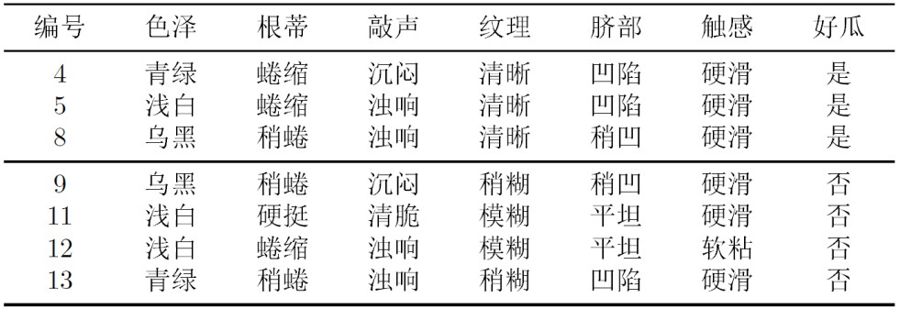
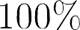
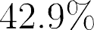
预剪枝
结点1：若不划分，则将其标记为 叶结点，类别标记为训练样例中最 多的类别，若选“好瓜”。验证集 中， 被分类正确，得到验 证集精度为
验 证 集
1
验证集精度 “脐部=?” 划分前: 42.9%
脐部=?

Slide 22

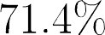
预剪枝 (续)
结点1：若划分，根据结点 ，
， 的训练样例，将这 个结点
验 证 集
分别标记为“好瓜”、“好瓜”、 “坏瓜”。此时，验证集中编号为
的样例被划分正确，
验证集精度为
验证集精度 “脐部=?” 划分前: 42.9%
划分后: 71.4%
1
脐部=?
凹陷
稍凹
平坦
预剪枝决策: 划分
2
3
4
好瓜
好瓜
坏瓜

Slide 23
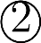
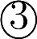
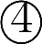
预剪枝 (续)
对结点 ， ， 分别进行剪枝判 断，结点 ， 都禁止划分，结 点 本身为叶子结点。最终得到 仅有一层划分的决策树，称为 “决策树桩”(decision stump)
验 证 集
1
验证集精度 “脐部=?” 划分前: 42.9%
划分后: 71.4%
脐部=?
凹陷
稍凹
平坦
预剪枝决策: 划分
2
3
4
好瓜
好瓜
坏瓜
验证集精度 “色泽=?” 划分前: 71.4%
划分后: 57.1%
预剪枝决策: 禁止划分
验证集精度 “根蒂=?”
划分前: 71.4%
划分后: 71.4%
预剪枝决策: 禁止划分

Slide 24
预剪枝 (续)
验 证 集
验证集精度71.4%
风险：欠拟合
1
4, 5
脐部=?
13(fail)
凹陷
稍凹
平坦
2
3
4
好瓜
好瓜
坏瓜
11, 12
8
9(fail)

Slide 25
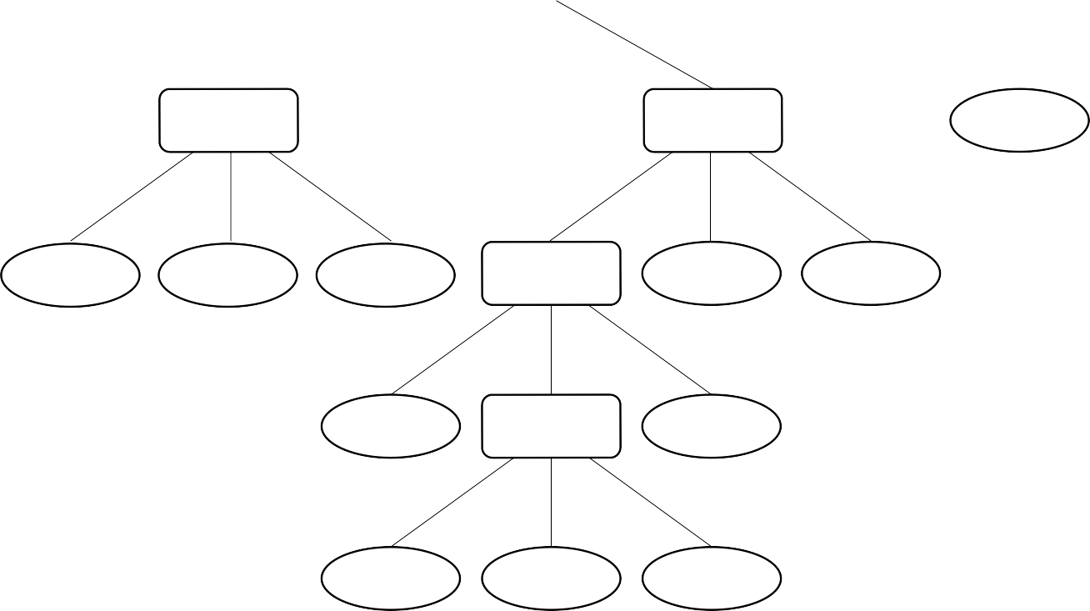
后剪枝
先生成一棵完整的决策树，其验证集精度测得为 42.9%
1
脐部
凹陷
色泽
乌黑 浅白
好瓜 坏瓜
稍凹
3
平坦
4
2
根蒂
蜷缩 硬挺
坏瓜 好瓜
坏瓜
青绿
好瓜
稍蜷
色泽
青绿 ₆ 乌黑 浅白
好瓜 纹理 好瓜
清晰 模糊
坏瓜 好瓜
5
稍糊
好瓜

Slide 26
数据集
5
训练集
5
验证集

Slide 27

后剪枝 (续)
首先考虑结点 ，若将其替换为叶结点，根据落在其上的训练样例 将其标记为“好瓜”，测得验证集精度提高至 57.1%，于是
决定剪枝
1
脐部
凹陷
色泽
乌黑 浅白
好瓜 坏瓜
稍凹
3
平坦
4
2
根蒂
蜷缩 硬挺
坏瓜 好瓜
坏瓜
青绿
好瓜
稍蜷
色泽
青绿 ₆ 乌黑 浅白
好瓜
5
好瓜
纹理?
清晰 模糊
坏瓜 好瓜
验证集精度 剪枝前: 42.9%
剪枝后: 57.1%
后剪枝决策: 剪枝
稍糊
好瓜

Slide 28
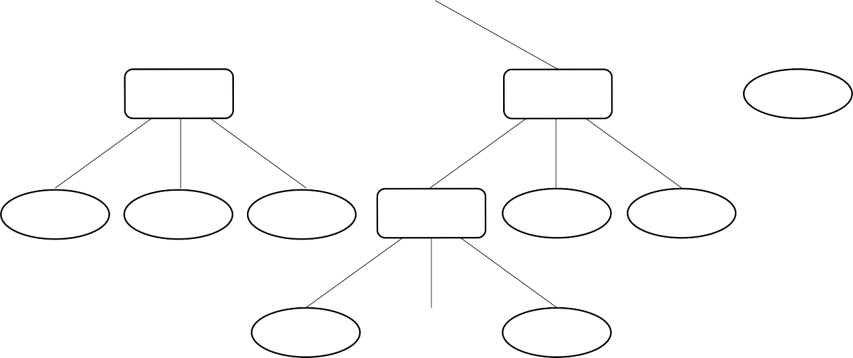
后剪枝 (续)
首先考虑结点 ，若将其替换为叶结点，根据落在其上的训练样例 将其标记为“好瓜”(此处也可以标记为坏瓜)，测得验证集精度提高至 57.1%，于是
决定剪枝
1
脐部
凹陷
色泽
乌黑 浅白
好瓜 坏瓜
稍凹
3
平坦
4
2
根蒂
蜷缩 硬挺
坏瓜 好瓜
坏瓜
青绿
好瓜
稍蜷
色泽
乌黑 浅白
好瓜 好瓜
5
青绿
好瓜
好瓜

Slide 29
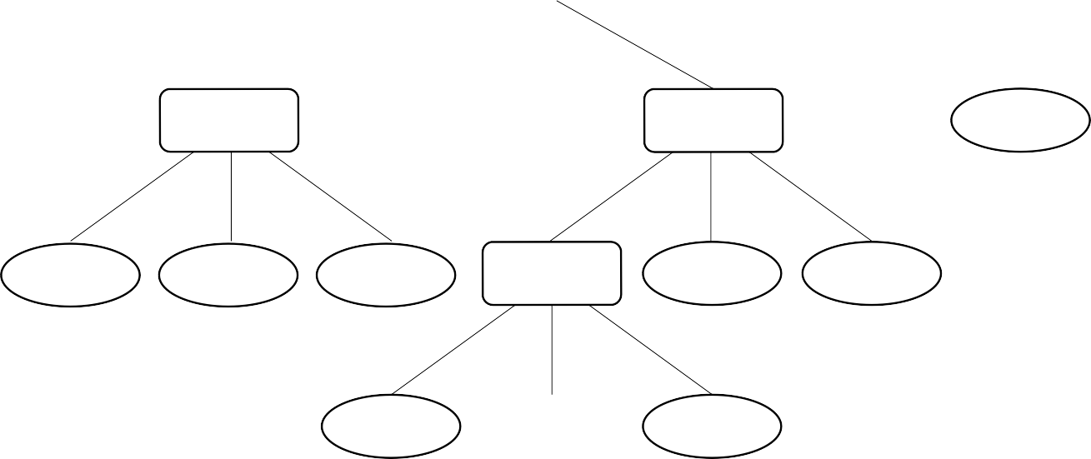
后剪枝 (续)
然后考虑结点 ，若将其替换为叶结点，根据落在其上的训练样例 将其标记为“好瓜”，测得验证集精度仍为 57.1%，可以
不剪枝
1
脐部
凹陷
色泽
乌黑 浅白
好瓜 坏瓜
稍凹
3
平坦
4
2
根蒂
蜷缩 硬挺
坏瓜 好瓜
坏瓜
青绿
好瓜
稍蜷
5
色泽?
乌黑 浅白
好瓜 好瓜
验证集精度 剪枝前: 57.1%
剪枝后: 57.1%
青绿
好瓜
后剪枝决策: 不剪枝

Slide 30
后剪枝 (续)
对结点 ，若将其替换为叶结点，根据落在其上的训练样例
，将其标记为“好瓜”，测得验证集精度提升至 71.4%，
决定剪枝
1
脐部
凹陷
稍凹
3
平坦
4
2
色泽?
乌黑 浅白
好瓜 坏瓜
根蒂
蜷缩 硬挺
坏瓜 好瓜
坏瓜
青绿
好瓜
稍蜷
色泽
乌黑 浅白
好瓜 好瓜
5
青绿
好瓜
验证集精度
剪枝前: 57.1%
剪枝后: 71.4%
后剪枝决策: 剪枝

Slide 31
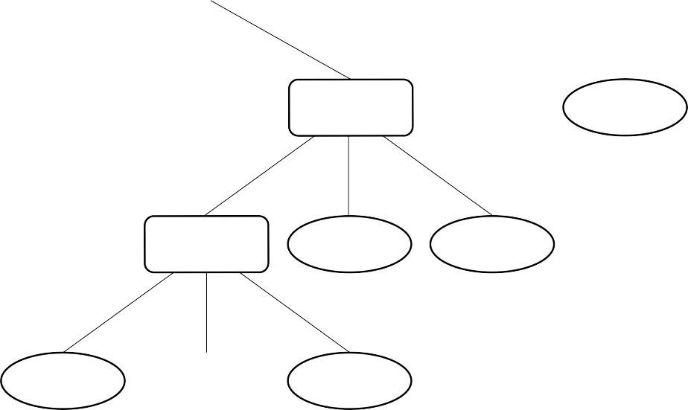
后剪枝 (续)
对结点 和 于是不剪枝
，先后替换为叶结点，均未测得验证集精度提升，
1
脐部?
凹陷
稍凹
3
平坦
4
2
根蒂?
蜷缩 硬挺
坏瓜 好瓜
好瓜
坏瓜
稍蜷
色泽
乌黑 浅白
好瓜 好瓜
5
青绿
好瓜
好瓜

Slide 32
后剪枝 (续)
最终，后剪枝得到的决策树（验证集精度71.4%）：
1
脐部
凹陷
稍凹
3
8, 9
平坦
4
2
4, 5
11, 12
好瓜
13(fail)
根蒂
蜷缩 硬挺
坏瓜 好瓜
坏瓜
8, 9
稍蜷
色泽
乌黑 浅白
好瓜 好瓜
5
青绿
好瓜
8
9(fail)

Slide 33
预剪枝 vs. 后剪枝
❐ 时间开销：
• 预剪枝：训练时间开销降低，测试时间开销降低
• 后剪枝：训练时间开销增加，测试时间开销降低
❐ 过/欠拟合风险：
• 预剪枝：过拟合风险降低，欠拟合风险增加
• 后剪枝：过拟合风险降低，欠拟合风险基本不变
❐ 泛化性能：后剪枝 通常优于 预剪枝

Slide 34
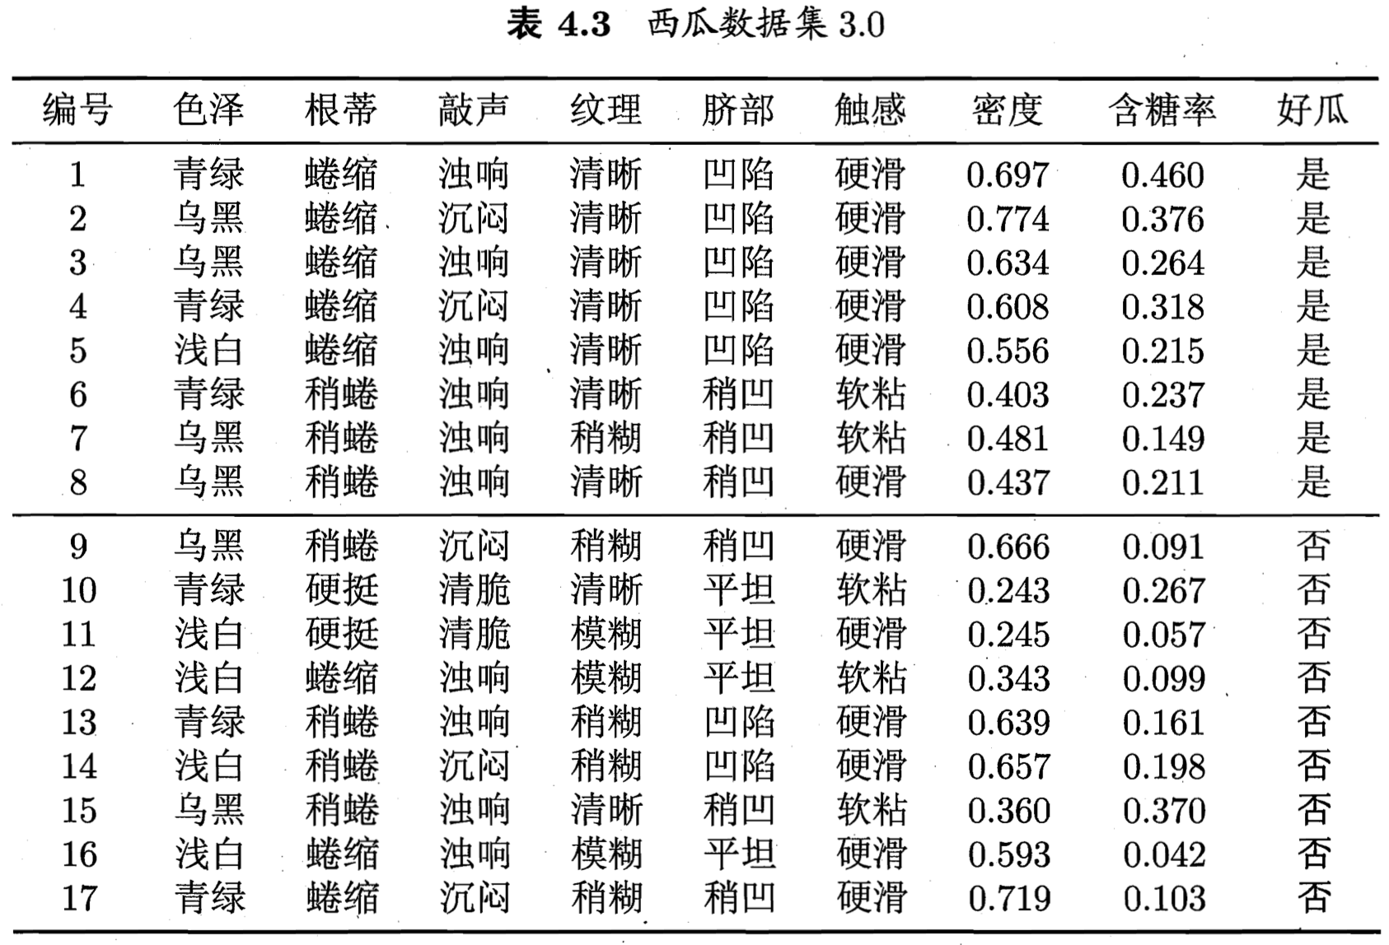
连续与缺失值 – 连续值处理

Slide 35
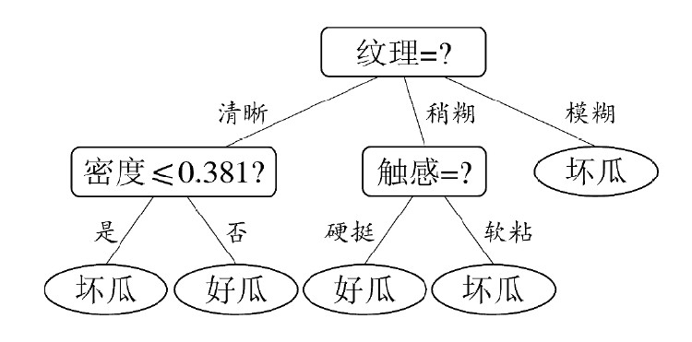
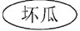
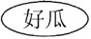
连续与缺失值 – 连续值处理
基本思路：连续属性离散化
常见做法：二分法 (bi-partition)
• n 个属性值可形成 n-1 个候选划分
• 然后即可将它们当做 n-1 个离散属性值处理
硬滑

Slide 36
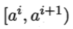
连续与缺失值 – 连续值处理
连续属性离散化(二分法)
第一步：假定连续属性 在样本集 上出现 个不同的取值，从小到大排列，记为 ，基于划分点 ，可将 分为子集 和 ，其中 包含那些在属性 上取值不大于 的样本， 包含那些在属性 上取值大于 的样本。考虑包含 个元素的候选划分点集合
即把区间 的中位点 作为候选划分点。

Slide 37
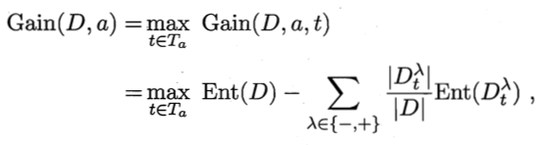
连续与缺失值 – 连续值处理
连续属性离散化(二分法)
第二步：采用离散属性值方法，考察这些划分点，选取最优的划分点进行样本集合的划分
其中 是样本集 基于划分点 二分后的信息增益，于是，就可选择使 最大化的划分点。

Slide 38
缺失值
现实应用中，经常会遇到属性值“缺失”(missing)现象
仅使用无缺失的样例？ → 对数据的极大浪费
使用带缺失值的样例，需解决：
Q1：如何在属性值缺失的情况下进行划分属性选择？
Q2：给定划分属性，若样本在该属性上的值缺失，如何进行划分？
基本思路：样本赋权，权重划分

Slide 39
连续与缺失值 – 缺失值处理
表示 中在属性 上没有缺失值的样本子集， 表示 中在属性 上取值为 的样本子集， 表示 中属于第 类的样本子集
为每个样本 赋予一个权重 ，并定义：
无缺失值样本所占的比例
无缺失值样本中第 类所占比例
无缺失值样本中在属性 上取值 的样本所占比例
Q1：如何在属性缺失的情况下进行划分属性选择？

Slide 40
连续与缺失值 – 缺失值处理
对于Q1（值缺失，如何进行选择属性？）:
其中
对于Q2（值缺失，如何进行划分？）
若样本 在划分属性 上的取值已知，则将 划入与其取值对应的子结点，且样本权值在子结点中保持为 .
若样本 在划分属性 上的取值未知，则将 同时划入所有子结点，且样本权值在与属性值 对应的子结点中调整为 (直观来看，相当于让同一个样本以不同概率划入不同的子结点中去).
无缺失值样例中属性 a
取值为 v 的占比
无缺失值样本所占的比例
无缺失值样本中第 k 类所占比例

Slide 41
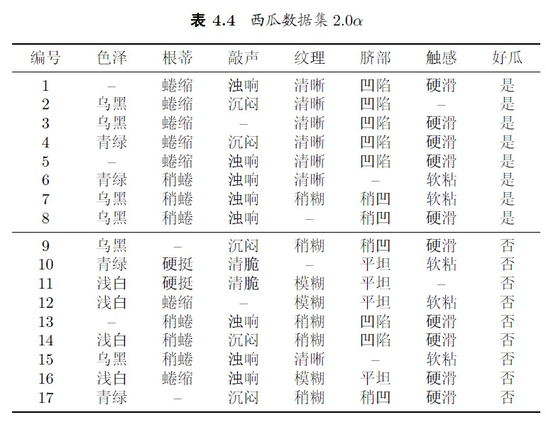
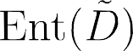
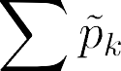
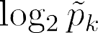
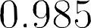
一个例子
仅通过无缺失值 的样例来判断划 分属性的优劣
学习开始时，根结点包 含样例集 D 中全部17个 样例，权重均为 1
以属性“色泽”为例，该属性上无缺失值的样例子集 信息熵为
包含 14 个样例，

Slide 42
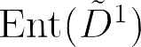













一个例子
令 ， ， 分别表示在属性“色泽”上取值为“青绿”“乌黑” 以及“浅白”的样本子集，有
因此，样本子集
上属性“色泽”的信息增益为
无缺失值样例中属性 a
取值为 v 的占比
于是，样本集 D 上属性“色泽”的信息增益为
无缺失值样例占比

Slide 43













一个例子
类似地可计算出所有属性在数据集上的信息增益
进入“纹理=清晰”分支 进入“纹理=稍糊”分支 进入“纹理=模糊”分支
在“纹理”上出现缺失值， 样本 8, 10 同时进入三个 分支，三分支上的权重分 别为 7/15，5/15，3/15
权重划分

Slide 44

从“树”到“规则”
● 一棵决策树对应于一个“规则集”
● 每个从根结点到叶结点的分支路径对应于一条规则
例如
• IF (纹理=清晰) ∧ (密度 ≤
0.381) THEN 坏瓜
• IF (纹理=清晰) ∧ (密度>0.381) THEN 好瓜
• IF (纹理=稍糊) ∧ (触感=硬滑) THEN 坏瓜
• IF (纹理=稍糊) ∧ (触感=软粘) THEN 好瓜
• IF (纹理=模糊) THEN 坏瓜
好处：
❐ 改善可理解性

Slide 45


轴平行划分
单变量决策树：在每个非叶结点仅考虑一个划分属性
产生“轴平行”分类面
较好的可解释性

Slide 46


轴平行 vs. 倾斜
当学习任务所对应的分类边界很复杂时，需要非常多段
划分才能获得较好的近似
能否产生这样
的分类边界？
非叶节点不再是仅对某个属性,而是对属性的线性组合.
每个非叶结点是一个形如 的线性分类器，其中 是属性 的权值， 和 可在该结点所含的样本集和属性集上学得.

Slide 47


多变量(multivariate)决策树
多变量决策树：每个非叶结点不仅考虑一个属性
例如“斜决策树” (oblique decision tree) 不是为每个非叶结点寻找 最优划分属性，而是建立一个线性分类器
更复杂的“混合决策树”甚至可以在结点
嵌入神经网络或其他非线性模型

Slide 48
决策树常用软件包
ID3, C4.5, C5.0
http://www.rulequest.com/Personal/
J48
http://www.cs.waikato.ac.nz/ml/weka/
❐ … …

Slide 49

前往第五站……

